Slide 1
Bu proje Avrupa Birliği ve Türkiye Cumhuriyeti tarafından finanse edilmektedir.
GENEL BECERİ EĞİTİMİ
BİLGİSAYARDA OFİS PROGRAMLARI VE KLAVYE KULLANIMI
(BİLGİSAYARLA İLETİŞİM)
Arş.Gör. Ceyhan YILMAZ
Bu yayın Avrupa Birliği ve Türkiye Cumhuriyeti’nin mali katkılarıyla hazırlanmıştır. Bu yayının içeriğinden yalnızca Iğdır Üniversitesi sorumludur ve bu içerik hiçbir şekilde Avrupa Birliği veya Türkiye Cumhuriyeti’nin görüş ve tutumunu yansıtmamaktadır.

Slide 2
İNTERNET VE TEMEL UYGULAMALAR
E-POSTA İŞLEMLERİ
E-POSTA YÖNETİM YAZILIMI
İNTERNET GÜVENLİĞİ

Slide 3
İNTERNET VE TEMEL UYGULAMALAR
İNTERNET NEDİR?
İnternet, birçok bilgisayar sisteminin birbirine bağlı olduğu dünya çapında yaygın olan ve sürekli büyüyen bir iletişim ağıdır. İnternet kelime anlamı olarak bakıldığında “Inter connected set of Networks” yani birbirine bağlı bilgisayar ağları kelimelerinin İngilizcesinden kısaltılmış bir kelimedir. Türk Dil Kurumu ise İnternetin tanımını “Bilgisayar ağlarının birbirine bağlanması sonucu ortaya çıkan, herhangi bir sınırlaması ve yöneticisi olmayan uluslararası bilgi iletişim ağı, İnternet (Genel Ağ).” olarak yapmaktadır.

Slide 4
İNTERNET VE TEMEL UYGULAMALAR
İnternet ile yapılabilecek şeylerden bazıları şunlardır:
İnternet üzerinden gazete okunup televizyon izlenebilir.
Dünyadaki herhangi bir kütüphaneye bağlanıp araştırma yapılabilir.
İnternette müzik dinlenebilir, İnternet üzerinden oyunlar oynanabilir.
İnternet üzerinden her türlü içerik paylaşılabilir.
Farklı kişilerle forumlarda yazışarak fikir alışverişi yapılabilir e-mail vb. yollarla iletişim kurulabilir
İnternet üzerinden bir üniversiteden mezun olunabilir.
İnternete kendi çektiğiniz bir film yüklenebilir.
İnternetten film izlenebilir, İnternet üzerinden alışveriş yapılabilir.

Slide 5
İNTERNET VE TEMEL UYGULAMALAR
Internet uygun bir şekilde kullanılmadığında İnternet istenmeyen sonuçlarda doğurmaktadır. İnternet kullanımından ortaya çıkabilecek birkaç sonuç ise şöyledir:
Asosyallik: Uzun süre bilgisayar kullanımları ile hem çocuklar hem yetişkinler sosyal yaşamdan uzaklaşarak asosyalleşmektedirler.
Fiziksel zararlar: Uzun süren İnternet kullanımları sürecinde uygunsuz duruş konumu ile fiziksel zararlara uğranabilmektedir.
İnternet oyunları: Şiddet içeren ya da bağımlılık yapan oyunlar ile ya şiddete eğilim veya uzun süren oyun oynama alışkanlıkları oluşabilmektedir.
Kişisel bilgi hırsızlığı: E-ticaret ve e-banka işlemlerinin yaygınlaşmasından sonra kişisel bilgilerin çalınması yolu ile banka hesaplarının kontrolü ve boşaltılması gibi olaylar gerçekleşmektedir.

Slide 6
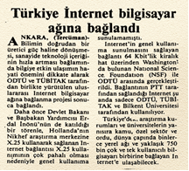
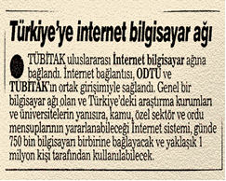
İNTERNET VE TEMEL UYGULAMALAR
Türkiye’de İnternetin Gelişimi

Slide 7
İNTERNET VE TEMEL UYGULAMALAR
Türkiye’de İnternetin Gelişimi
Şu anda Türkiye'nin İnternet çıkışını sağlayan merkezler üç grupta toplanabilir:
Üniversiteler ve akademik kuruluşların İnternet bağlantı çıkışları
Genellikle ticari kuruluşların ve İnternet Servis Sağlayıcılarının (İSS) yararlandığı TTNET çıkışları
Diğer bazı özel şirketlerin ve servis sağlayıcıların, TTNET ile yaptıkları İnternet Erişim Noktası (İEN) anlaşması sonrasında kullandıkları firma bazlı doğrudan yurtdışı İnternet çıkışları

Slide 8
İNTERNET VE TEMEL UYGULAMALAR
İnternete Bağlanmak İçin Kullanılan Yöntemler
İnternete bağlanmak için modem, İnternet servis sağlayıcı (ISS), tarayıcı (web browser) ve kişisel bilgisayarı (veri iletişimi yapan cep telefonları, vb.) olan herkes bir ücret karşılığında çeşitli yollarla İnternete bağlanabilir. Bağlantı şeklini kullanıcının İnternete ne kadar sıklıkla bağlanacağı belirler.

Slide 10
Kablolu Bağlantı
Çevirmeli ağ (Dial-up): Bir ağa erişmek için bir modem ve telefon hattının kullanıldığı, telefon numarası çevrilerek erişimin sağlandığı, bir bilgisayar ağı biçimidir.
ISDN bütünleştirilmiş sayısal ağ hizmetleri (Integrated Services Digital Network): ISDN, mevcut analog telefon şebekesinin sayısal alternatifidir. Normal bir telefon hattı gibi bir telefon numarası çevirip hem sayısal hem de analog hatlara ulaşım sağlanabilir. ISDN teknolojisini alışılmış analog hatlardan ayıran en önemli özellik tamamen sayısal temiz bir ses kanalı sağlamasının yanında, aynı anda veri (data) iletişimine de izin verebilmesidir.
DSL: “Sayısal Abone Hattı” (Digital Subscriber Line), sıradan bakır kablolar üzerinden evlere ve ofislere yüksek bant genişliği sağlayan bir teknolojidir. xDSL şeklindede adlandırılıp baştaki x harfi değiştirilerek türleri adlandırılır: ADSL, ADSL2, ADSL2+, SDSL, IDSL, HDSL, VDSL, VDSL2
Kablo İnternet (cable İnternet): Kablo TV şebekesi üzerinden bilgisayarınıza bağlanacak bir kablo modem yoluyla herhangi bir İnternet servis sağlayıcısına ve telefon hattına ihtiyaç duymaksızın İnternete bağlanmanızı sağlayan bir sistemdir.
Fiberoptik: Fiber optik geleceğin teknolojisidir ve eski altyapı olan telefon hatları üzerinden alınan ADSL bağlantısının çıkamadığı hızlara çıkabilmektedir. ADSL bağlantısı için senelerdir kullanılan, yeraltında bulunan eski bakır kablolar kullanılmaktadır. Bu kabloların elektriği taşıdığı ve elektriğin uzun mesafelerde, bakır kabloların doğası gereği direnç göstermesi sonucu gücünü kaybettiği aşikârdır. Bu sorunu aşmak için senelerdir bilim insanları bilgiyi taşımanın en uygun yolunu bulmaya çalışmaktaydılar. Sonunda bilginin taşınması için bildiğimiz en hızlı şey olan “ışığın” kullanılmasının yolu açıldı ve fiber kablolar üzerinden ışığın gönderilmesi icat edildi. Bu icat, teknolojinin çok hızlı ilerlediği yeni yüzyılda tabi ki İnternetin taşınmasında kullanıldı ve fiber optik kablolar üzerinden İnternet hizmetleri ortaya çıktı.
Power-line: Power line communication düşük ve orta seviyeli elektrik şebeke gerilimi kullanarak iletişim hizmetleri sağlayan bir geniş bant erişim teknolojisidir. Enerji hatları üzerinden iletişimin var olan altyapı sistemini kullanması hızlı veri iletimine olanak sağlamaktadır. Elektrik ve veri iletimi aynı kanal üzerinden gerçekleşir. Elektrik iletimi büyük ve yavaş değişen dalga ile sağlanırken veri iletimi küçük ve hızlı değişen dalga ile sağlanır. İki iletimde farklı hızlarda sağlanmasına rağmen karşılıklı olarak engelleme söz konusu değildir. Bu sayede veri sinyalleri enerji hatları üzerinden dış dünyaya aktarılır ve iletişim sağlanmış olur.

Slide 11
Fiber Optik Kablo

Slide 12
Kablosuz Bağlantı
Wireless fidelity (Wi-Fi): Kablosuz bağlantının (Wireless Fidelity) kısaltması olan Wi-Fi, dizüstü bilgisayarlar gibi mobil bilgisayar cihazları ve İnternet arasında kısa mesafeler üzerinden yüksek hızda kablosuz ağ bağlantılarını tanımlamak üzere kullanılan bir terimdir. Bunlardan kimi zaman kablosuz yerel alan ağları veya WLAN`lar olarak söz edilmektedir. Televizyon, DVD oynatıcı, dijital kamera ve cep telefonları gibi tüketici elektronik cihazları arasında iletişim için de giderek daha fazla kullanılmaya başlanmıştır.
Bluetooth: Bluetooth kablosuz teknolojisi, telefonlar, bilgisayarlar ve diğer cihazlar arasında kısa mesafeler üzerinden sinyalleri iletmek üzere radyo frekansı kullanan kısa menzilli bir radyo teknolojisidir. Teknoloji, herhangi bir kablo ihtiyacı olmadan cihazlar arasında basitleştirilmiş iletişim ve senkronizasyon sunar.
WiBro: Eşleştirildiği vericiden veya baz istasyonundan 1,5 km uzaklığa kadar kablosuz İnternete bağlanabilen kablosuz İnternet teknolojisidir. WiBro, çok yüksek veri aktarım hızına sahip ve performansını kullanıcı hareket ederken bile kaybetmiyor.
WiMax: WiMAX, Mikrodalga Erişim için uluslararası uyumluluğun kısaltmasıdır. WiMAX, özellikle geniş bant İnternet erişimi için olmak üzere bir kablosuz büyükşehir alanı ağı standardıdır. WiMAX, geniş bant kablolar ve dijital abone hatlarına (DSL) alternatif olan bir kablosuz İnternet erişim teknolojisidir. WiMAX şebekeleri, çeşitli geniş bant bağlantı seçenekleri sunar. WiMAX şebekeleri, esasen Wi-Fi şebekesinin daha geniş bir versiyonudur.

Slide 13
Uydu İnterneti: Uydu İnterneti, uydu üzerinden İnternet hizmeti alınmasını sağlayan bir sistemdir. Uydu bağlantısı, uydu üzerinden televizyon yayınları alınırken kullanılan çanak antenlere benzer bir anten ile uydu üzerinden yüksek hızlarda veri alıp gönderimini sağlar.
Infrared Data Association (IrDA): Infrared Data Association kısa adıyla IrDA, bir çeşit kızılötesi iletişim teknolojisidir. IrDA kısa menzillidir (birkaç metre), ve cihazların iletişim kurabilmesi için birbirlerini doğrudan görüyor olmaları gerekir.
Long Term Evolution (LTE): “Uzun Süreli Evrim” (LTE), mobil radyo iletişim şebekeleri için yeni önemli gelişmedir. LTE, mobil geniş bant deneyimini geliştirmek üzere önemli ölçüde arttırılmış veri hızları (100Mb/s`ye kadar) ve daha iyi bir performans içeren 3G`nin gelecekteki evriminin bir parçası olarak sonuçlandırılmış bir standarttır. Diğer bütün radyo iletişim sistemlerinde olduğu gibi LTE de ses ve veri aramalarını göndermek ve almak üzere radyo dalgaları veya radyo frekansı (RF) enerjisinin kullanımına dayanmaktadır.

Slide 14
İnternet Kavramları
TCP/IP
"Bilgi Ağı" üzerindeki bilgi iletimi ve paylaşımı bazı kurallar dâhilinde yapılmaktadır. Bu kurallara kısaca "İnternet protokolleri", ya da TCP/IP protokoller ailesi denir. TCP/IP (Transmission Control Protocol/İnternet Protocol), bilgisayarlar ile veri iletme/alma birimleri arasında organizasyonu sağlayan, böylece bir yerden diğerine veri iletişimini olanaklı kılan pek çok veri iletişim protokolüne verilen genel addır. Bir başka değişle TCP/IP protokolleri bilgisayarlar arası veri iletişiminin kurallarını koyar.

Slide 15
TCP/IP Protokolü Grubu

Slide 16
İnternet Kavramları
World Wide Web (www)
Birden fazla çoklu ortam dosyasının (text, resim, müzik, film, vb.) bir araya getirilmesiyle oluşan doküman topluluğudur.

Slide 17
İnternet Kavramları
Web Tarayıcı (Web Browser)
Web servislerine, web tarayıcı (web browser) adı verilen kullanıcı ara birim programları ile erişilir.
İnternette yer alan belgelerin yazıldığı bilgisayar dili deşifre edilip kullanıcının bu belgeleri monitörde yazılar, resimler ve benzeri belgeler olarak görmesini sağlayan aracı programlardır. Donanım açısından mükemmel bir bilgisayar ve mükemmel bir İnternet erişimi olsa bile İnternet belgelerini kullanıcının anlayabileceği hâle getiren tarayıcılar olmadan İnternetten faydalanılamaz.

Slide 18
Web Tarayıcı

Slide 19
İnternet Kavramları
E-Posta (E-Mail)
Bilgisayar ağlarının oluşturulma nedenlerinden biri, kişilerin bir yerden diğerine (hızlı ve güvenli bir şekilde) elektronik ortamda mektup gönderme ve haberleşme isteğidir. E-posta (e-mail, elektronik posta), bu amaçla kullanılan servislere verilen genel addır.
E-posta, başlangıçta sadece düz yazı mesajlar göndermek amacıyla geliştirilmişken 1995'li yıllardan sonra geliştirilen tekniklerle e-posta içinde resim, ses, video, html dokümanları, çalışabilir program vb. kullanımı mümkün hâle gelmiştir.
Birisine bir mektup gönderildiğinde bu mektubun gideceği geçerli adres olmalıdır. Elektronik ortamda bu adres "e-mail (e-posta) adresi" olarak adlandırılır. E-posta adresi olmayan kişilerin elektronik posta gönderme ve alma olanağı yoktur.

Slide 20
İnternet Kavramları
Dosya Transfer Protokolü (FTP)
FTP (File Transfer Protocol) İnternete bağlı bir bilgisayardan diğerine (her iki yönde de) dosya aktarımı yapmak için geliştirilen İnternet protokolüne verilen addır. FTP protokolü TCP tabanlıdır. Bu protokol sayesinde ağ ortamındaki bilgisayarlar arasında dosya gönderme ve alma işlemleri yapılır. FTP sunucularına erişim hakkı çoğunlukla kullanıcı adı ve şifre girilerek yapılır. İstenilen bilgiler girildikten sonra sunucuda bulunan bütün bilgilere ulaşabilir ve kes, kopyala ve yapıştır gibi işlemler de gerçekleştirilebilir.

Slide 21
İnternet Kavramları
Metin Transfer Protokolü (HTTP)
“Hiper Metin Transferi Protokolü” “Hyper Text Transfer Protocol” kelimelerinin baş harflerinden oluşan bir kısaltmadır. İnternette sunucular ve son kullanıcılar arasında bilgilerin nasıl aktarılacağına dair kurallar ve yöntemleri düzenleyen bir sistemdir. Bir web sitesine bağlanılmaya çalışıldığında, adresin başına bu yazılmasa da tarayıcı bunu otomatik olarak ekler, çünkü sunuculardan web sitelerine ait bilgilerin indirilebilmesi için "http" protokolü ile bir istekte bulunulması gerekmektedir. Adreslerin başına eklenen "http", sunucuya web sitesi ile ilgili bilgiler "http" kuralları çerçevesinde iletme komutunu verir ve iletişim başlar.

Slide 22
İnternet Kavramları
Sohbet
Web ortamını kullanarak çeşitli yazılımlar aracılığıyla kişilerle karşılıklı olarak yazılı, sesli veya görüntülü görüşmeye sanal ortamda sohbet denir. İnternet teknolojisinin gelişmesine paralel olarak sohbet platformları da gelişmiştir. Webde ilk sohbet ortamları sadece yazışma ile gerçekleşmekteydi. Bu işlemler çeşitli komut dizisiyle sağlanmaktaydı. Günümüzde ise hem yazılı hem sesli hem de görüntülü sohbet yazılımları ile sanal sohbetler gerçekleştirilmektedir. Artık bu ortamlarda eskisi gibi kullanıcıların komut bilmelerine gerek kalmamıştır. Etkileşimli ara yüzlerle herkesin kullanabileceği ortamlar hâline getirilmiştir.

Slide 23
İnternet Kavramları
HTML
HTML (Hyper Text Markup Language) İnternet üzerinde web sayfası oluşturmak için kullanılan bir betik dilidir. HTML dosyalarının aktarımı için HTTP (Hyper Text Transfer Protocol) kullanılır. HTML dosyaları sunucu bilgisayarın sabit diskinde .html ya da .htm uzantısı ile saklanır. Yazılan html dosyaları düz yazı dosyalarından başka bir şey değildir. Yani yazılan html dosyalarınının bir C ya da Pascal programında olduğu gibi bir derleyici ile derlemesine gerek yoktur.

Slide 24
İnternet Kavramları İnternet Adreslerindeki Kısaltmalar
gov : Hükümet kuruluşları
edu : Eğitim kurumları
org : Ticari olmayan, kar amacı gütmeyen kuruluşlar
com : Ticari kuruluşlar
mil : Askeri kuruluşlar
net : Servis sunucuları
ac : Akademik kuruluşlar
int : Uluslararası organizasyonlar, kuruluşlar
ftp : FTP arşiv sitesi (ön ek)
gen : Herhangi bir şarta ve kısıtlamaya bağlı olmayan alan adları
nom : Kişisel alan adlarıdır, sadece o ismin sahibi olan kişi alabilir.
arts : Sanat ve kültür ile ilgili siteler
firm : Ticari firmalar
info : Bilgi servisi sunan siteler
rec : Eğlence siteleri
stor : Alışveriş merkezleri, ticari ürün satılan yerlerdir.

Slide 25
Bazı ülke kısaltmaları ise şunlardır:
tr: Türkiye,
jp: Japonya,
uk: İngiltere,
it: İtalya,
ch: İsviçre,
ca: Kanada,
ru: Rusya,
id: Endonezya,
nl: Hollanda,
de: Almanya,
fr: Fransa,
il: İsrail,
no: Norveç,
se: İsveç,
fi: Finlandiya,
gr: Yunanistan,
hr: Hırvatistan,
yu: Yeni Yugoslavya,
br: Brezilya,
bg: Bulgaristan
şeklindedir.

Slide 26
İnternet Kavramları
Alan Adı (Domain)
Domain (alan adı) web sitenizin İnternet üzerindeki adı ve adresidir. Bu adres olmadan İnternet üzerinden web sitesine ulaşılamaz. Bu adresler aslında sayısal adreslerdir fakat kullanıcıların bu sayıları akılda tutmaları zor olacağı düşünülerek verilen adresler bilgisayar tarafından sayılara dönüştürülerek kullanılır.

Slide 27
İnternet Kavramları
Alan Adı (Domain)
Domain (alan adı) web sitenizin İnternet üzerindeki adı ve adresidir. Bu adres olmadan İnternet üzerinden web sitesine ulaşılamaz. Bu adresler aslında sayısal adreslerdir fakat kullanıcıların bu sayıları akılda tutmaları zor olacağı düşünülerek verilen adresler bilgisayar tarafından sayılara dönüştürülerek kullanılır.

Slide 28
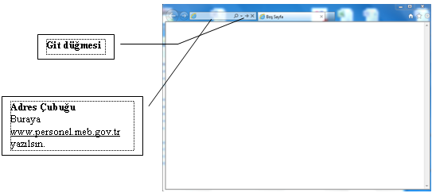
WEB TARAYICI
Bir Web Sitesini Açmak

Slide 29
WEB TARAYICI
Bir Web Sitesini Açmak
Kullanılan web tarayıcı programı açılır. Programda adres çubuğuna ziyaret edilmek istenen sitenin adresi yazılır. Sağ taraftaki ok işareti (git) düğmesine tıklanarak ziyaret etmek istenilen siteye ulaşılabilir.

Slide 30
WEB TARAYICI
Bir Web Sitesini Kaydetmek
Web tarayıcılar, web sayfalarını kaydetmeye imkân sağlar. Bunun için kaydedilmek istenen sayfa görüntülenirken dosya menüsünden farklı kaydet tıklanır.
Ekrana Web Sayfasını Kaydet penceresi gelir. Bu pencerede kaydedilecek konum açılır. Dosyayı adlandırmak için bir ad yazılır ve Kayıt Türü seçilir, Kaydet butonuna basılarak kaydetme işlemi tamamlanır.

Slide 31
WEB TARAYICI
Kayıt Türleri
Web sayfası, tam (*.htm, *.html): Sayfa tam olarak nasıl görünüyorsa o şekilde kaydedilir. İlişkili tüm resimler, çerçeveler ve bunun gibi nesneler tek HTML dosyası olarak kaydedilir.
Web arşivi, tek dosya (*.mht): Web sayfasını arşivlemek için kullanılır. En önemli özelliği web sayfası tek bir arşiv dosyasında kaydedilebilmektedir.
Web sayfası, yalnızca HTML (*.htm, *.html): Sadece temel HTML dokümanı kaydedilir. Metin, biçimlemeler ve diğer web sayfalarına bağlantılar kaydedilmez.
Metin dosyası (*.txt): Temel HTML belgesinin sadece metin kısmı kaydedilir. Tüm resimler, biçimlemeler ve bağlantılar kaybolur.

Slide 32
WEB TARAYICI
Sayfayı Yazdırma
Bir web sayfasını yazdırmak için dosya menüsünden yazdır komutu tıklanır. Kısa yolu ctrl+P’dir. Bu komut sayfayı tam ekranda görüntülendiği şekliyle yazdırmak istenildiğinde kullanılır. Web sayfasında herhangi bir bölge yazdırılmak istenirse yazdırılmak istenen bölge fare yardımı ile seçilerek aynı yol izlenir.

Slide 33
WEB TARAYICI
Sık Kullanılanlar
Web gezintilerinde en çok ziyaret edilen web sayfalarını saklamak için kullanılan düğmedir. Sık kullanılanlar menüsü sayesinde adres yazma ihtiyacı ortadan kalkmakta aynı zamanda adresi unutulacak web sayfalarının adresleri de kullanıcı için saklamaktadır.

Slide 34
WEB TARAYICI
Arama Motorları
Arama motoru (search engine), dünyadaki hemen hemen tüm web sitelerinin sıralandığı, bölümlere ayrılmış, aranılan bilgilere en kısa yoldan ve hızlı bir şekilde ulaşmayı sağlayan yapılardır. Elde ettiği bilgileri belli bir algoritma yapısına göre kendi sistemi içerisinde işler ve hazır hâle getirir. Arama motorları üç temel parçadan oluşur:
Örümcek (Spider): Kullanılan çeşitli programlar ile İnterneti dolaşıp sayfaları tespit ederek veri tabanlarına kaydeder.
Veri tabanı (Database): Örümcek programlar tarafından ziyaret edilen her sayfanın kopyası burada saklanır.
Sıralama mekanizması: Kullanıcının yaptığı aramaya göre, en uygun şekilde sayfaları sıralamaya çalışır.

Slide 35
WEB TARAYICI
Arama Yapma
İnternet çok miktarda bilgi içerir ancak aranılanı bulma konusunda zorluk yaşanabilir. Arama motorları kullanarak bilgi edinmek istenilen konu hakkında arama yapılabilir. Arama motorundaki metin kutusuna aramak istenilen konu hakkında anahtar kelimeler girerek arama işlemi yapılır. Arama yapmadaki püf nokta aranılan bilgideki anahtar kelimeleri iyi seçmekten geçmektedir. Çünkü amaç parçayı bulup bütüne gitmektir.

Slide 36
WEB TARAYICI Arama Seçenekleri
ve/veya | Birden fazla sözcük verildiğinde bütün kelimelerin geçtiği sayfaları bulabilmek için ve kelimelerin herhangi birisinin geçtiği sayfalar için ise veya operatörü kullanılır.
+ | Arama sonuçlarından elde edilecek olan web sayfasında mutlaka bulunması gereken kelimeleri göstermeye yarar. “Bilişim+Teknolojileri” arama metni sadece bilişim geçen sayfalara bakar, bu sayfalarda teknolojileri kelimesi de olabilir.
“ | Tam olarak yazılan sıradaki kelimeleri bulup getirir. “Bilişim Teknolojileri” arama metni içinde tam olarak bilişim teknolojileri yazan sayfaları bulur. Bir yerde bilişim bir yerde teknolojileri yazan sayfalar dikkate alınmaz.
- | Arama sonuçlarından elde edilecek olan web sayfasında bulunmayacak kelimeleri göstermeye yarar. “Bilişim Teknolojileri”-Bilişim arama metni sonucu içinde bilişim teknolojileri olup bilişim olmayan sayfalar gelir.
( ) | Arama işleçlerini gruplamak için kullanılır. İskilip (yemekleri veya evleri) arama metni sonucunda hem İskilip yemekleri hem de İskilip evleri geçen sayfalar bulunur.
* | Aynı bilgisayar dosyalarında olduğu gibi genelleme yapmak için kullanılabilir. Mesela "Göz*" denildiğinde "Göz" harfleri ile başlayan kelimeleri arar. Bu durumda "Göz" kelimesi dışında, "Gözlük", "Gözde", vb. kelimelerin de geçtiği sayfaların listesi sıralanır.

Slide 37
WEB TARAYICI
Resim veya Metin Kaydetme
Yapılacak işlem kaydedilmek istenilen resmin üzerine gelerek farenin sağ tuşuna tıklamak olacaktır. Bu işlem sonrasında ekrana gelen pencerede resmi farklı kaydet komutu tıklanarak kaydetme penceresinin ekrana geldiği görülecektir. Bu pencerede kaydetme konumu ve dosya adı belirledikten sonra kaydet butonuna tıklanarak kaydetme işlemi bitirilmiş olunur

Slide 38
WEB TARAYICI
Özet Akışları
RSS akışları, XML akışları, dağıtılmış içerik veya web akışları olarak da bilinen özet akışları, bir web sitesi tarafından yayımlanan sık güncelleştirilen içeriği kapsar. Özet akışları genellikle haber ve web günlüğü web sitelerinde kullanılır ancak resim, ses veya video gibi başka dijital içerik türlerinin dağıtılmasında da kullanılır. Özet akışları bilgisayardan veya MP3 çalardan dinlenebilecek ses içeriklerinin (genellikle MP3 biçiminde) dağıtılmasında da kullanılır. Bu terim podcasting olarak adlandırılır.
RSS, genellikle haber sağlayıcıları bloglar ve podcastlar tarafından kullanılan, yeni eklenen içeriğin kolaylıkla takip edilmesini sağlayan özel bir XML dosya formatıdır. Kullandığı dosya biçimleri .rss ve .xml'dir.

Slide 39
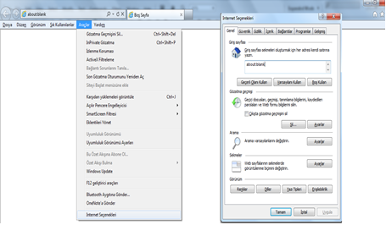
Web Tarayıcı Seçenekleri
Web tarayıcısının ayarları, araçlar menüsünde bulunan İnternet seçenekleri komutu verilerek yapılmaktadır.

Slide 40
Web Tarayıcı Seçenekleri
Giriş Sayfası
Genel sekmesinde tarayıcının giriş sayfası adresi belirlenmektedir. Buradaki metin kutusuna yazılacak web adresi İnternet tarayıcısı ilk açıldığında ekrana çıkacak olan sayfayı belirlemektedir

Slide 41
Giriş Sayfası

Slide 42
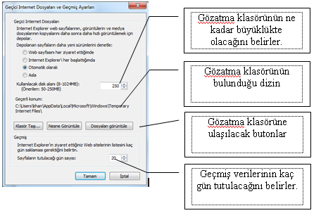
Geçmiş Klasörü İşlemleri
Kayıt altına alınmış geçmiş verileri araçlar menüsünde İnternet seçenekleri kısmında genel sekmesi altında bulunan gözatma geçmişi bölümünden düzenlenebilir.

Slide 43
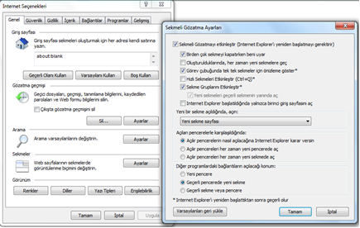
Sekme Ayarları
Sekmeler ile ilgili yapılacak değişiklikler araçlar menüsündeki İnternet seçenekleri kısmında genel sekmesi altında bulunan sekmeler bölümünden düzenlenebilir.

Slide 44
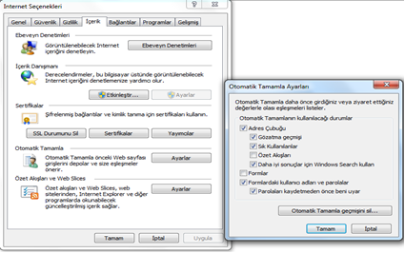
Otomatik Tamamlama Ayarları
Otomatik tamamlama ayarı ise araçlar menüsünde İnternet seçenekleri kısmında içerik sekmesindeki bölümden yapılabilir.

Slide 45
POSTA İŞLEMLERİ
E-Posta Adresi Alma
Elektronik posta adresi alma işlemi çok basit bir işlem hâline gelmiştir. İnternet servis sağlayıcı kuruluşlar web sayfalarına daha çok ziyaretçi çekebilmek amacıyla ücretsiz e-posta hesabı sağlamaktadır. E-posta adında da anlaşılacağı gibi elektronik ortamda alınmaktadır.

Slide 46
Örnek E-PostaAlma Sayfaları

Slide 47
E-Posta Alma Sayfası

Slide 48
E-Posta Gönderme-Okuma-Silme
Alınmış olan e-posta adresi açılarak e-posta yönetim merkezine ulaşılır. Burada e-postalar kontrol edilebilir, onlar okunabilir, gelen postalara cevap yazılabilir ve okunmuş postalar silinebilir.

Slide 49
E-Posta Yönetim Penceresi

Slide 50
E-Posta Yazım Penceresi

Slide 51
E-Posta Yanıtlama ve İletme

Slide 52
E-Posta Gönderme

Slide 53
E-Posta Ayarlarını Güncelleştirme

Slide 54
E-POSTA YÖNETİM YAZILIMI
E-Posta Oluşturma ve Yönetme
E-posta yönetim yazılımları, işlerin daha düzenli hâle getirilmesi, bilgi alışverişinin yapılması, toplantıların ve randevuların düzenlenmesi, aynı anda birkaç e-posta adresinin kontrol edilmesi gibi birçok işi masaüstüne getiren programlardır.

Slide 55
E-Posta Hesabını Yapılandırma
E-posta yönetim programlarını kullanmak için e-posta adresini yönetim yazılımına tanıtmak gerekir. Bir önceki öğrenme faaliyetinde e-posta adresi alındığı kabul edilerek e-postayı yönetim programında tanımlama işlemi gerçekleştirilsin. E-posta yönetim yazılımı programı açılır. E-posta yazılım programları ilk çalıştırıldığında eğer bir e-posta adresi daha önce tanımlanmamış ise kullanıcıdan e-posta adresini tanımlamasını ister. E-posta yönetim programında dosya menüsüne tıklanır.

Slide 59
E-Posta Hesabını Kaldırma ve Güncelleştirme
Oluşturulan hesabı güncellemek veya kaldırmak istenildiğinde hesap ayarları butonuna tıklanarak işlem yapmak için gerekli pencere ekrana getirilir.

Slide 61
E-Posta İletisi Oluşturma
E-posta yönetim yazılımı ile bir e-posta oluşturulabilir. E-posta hesap klasörünün sekmesine tıklanır. Bu işlem ile e-posta hesabının sunucu ile tekrar iletişim kurması sağlanır. Daha sonra sol üst köşede ki yeni e-posta (Ctrl+N) sekmesine tıklanarak pencereye ulaşılır.

Slide 63
E-Posta Biçimlendirme

Slide 64
E-Postaları Okuma ve Silme

Slide 65
E-Posta Mesaj Ayarları
E-posta mesaj ayarlarını kullanabilmek için yeni e-posta sekmesine tıklanır ve ekrana gelen pencerede seçenekler sekmesine girilir. Seçenekler sekmesi araç çubuğunda diğer seçenekler düğmesine tıklanarak mesaj ayarları penceresine ulaşılabilir.

Slide 67
E-Posta Seçeneklerini Değiştirme
İletinin başarılı bir biçimde gönderilip gönderilmediğinden emin olmak ya da iletinin alıcı tarafından ne zaman açıldığını öğrenmek için izleme seçenekleri (ileti formunun seçenekler sekmesinden) kullanılabilir. Bu özellikleri kullanabilmek için yeni e-posta sekmesine tıklayıp ekrana gelen pencerede seçenekler sekmesine girilir. Seçenekler sekmesi araç çubuğunda diğer seçenekler düğmesine tıklanarak ileti ayarları penceresine ulaşılır.

Slide 68
E-Posta Teslim Seçeneklerini Değiştirme
Bir iletinin gönderildiğini belirten ileti teslim bilgisi, iletinin okunduğunu bildiren ileti ise okundu bilgisi olarak adlandırılır. İletilere izleme seçenekleri atamak taahhütlü posta kullanmaya benzer. Zamanlaması hassas iletiler için izleme seçeneklerini kullanmak çok yararlı olur. Aynı zamanda iletiye dijital imza ve güvenlik amaçlı şifreleme yapma olanağı sağlamaktadır.

Slide 69
İmza Oluşturmak ve E-Postalara İmza Ekleme
Bir e-posta imzası, gönderilen bir e-posta iletisinin sonuna otomatik olarak eklenen metin veya resimlerden oluşur. E-postalara imza eklemek için imzayı oluşturmak gerekir. İmzayı oluşturmak için dosya menüsünden seçenekler tıklanır. Ekrana gelen pencerede imzalar butonuna tıklayarak imzalar ve ileti örneği penceresine ulaşılır.

Slide 71
Önemsiz E-Posta Klasörü
E-posta yönetim yazılımı belirli kişi veya kurumlar tarafından gönderilen mailleri önemsiz eposta klasörüne alabilir. Bu durum bazen can sıkıcı bir duruma dönüşebilir. İşte bu noktada önemsiz e-posta ayarlarında yapılacak birkaç değişiklik ile önemsiz e-posta sorunu kolayca çözülebilir. Önemsiz e-posta klasörünü yapılandırmak için giriş menüsündeki önemsiz sekmesinde önemsiz e-posta seçeneklerine tıklayarak pencereye ulaşılır.

Slide 72
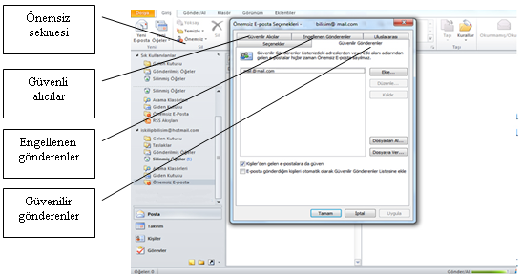
Güvenli Gönderenler Listesi Oluşturma
Önemsiz e-posta seçenekleri penceresinde güvenli gönderenler listesi oluşturmak için güvenli gönderenler sekmesine tıklanarak ilgili pencerenin aktif olması sağlanabilir.

Slide 73
Güvenli Alıcılar Listesi Oluşturma
Gönderilen mailler karşı tarafın e-posta istemcisinde önemsiz e-posta klasörüne düşüyorsa bu sorun, mail gönderilecek kişinin mail adresini ya da domain adını güvenli alıcılar bölümüne ekleyerek kolayca çözülebilir.

Slide 74
Engellenen Gönderenler Listesi Oluşturma
Gönderen ya da belirli bir domain üzerinden gönderilen mailler engellenmek isteniyorsa engellenen gönderilenler bölümünden eklemek yeterli olacaktır. Ülkeye göre yasaklama getirmek istenirse örneğin, Çin, Tayvan gibi ilgili ülkeler seçilerek yasaklama getirmek mümkündür. Aynı zamanda yine sayfa kodlamalarına göre de yasaklama getirebilmek mümkündür.

Slide 75
E-Postaları Düzenleme
E-posta yönetim yazılımı programı kullanılarak e-postaları bulma, taşıma, sıralama, gruplandırma, klasör oluşturma ve filtre uygulama gibi düzenlemeler de gerçekleştirilebilir.

Slide 76
E-Postaları Bulma
Gelen kutusunda bulunan fakat aranılan postanın hangisi olduğuna karar verilemediği zamanlarda istenilen bir maili bulmak için giriş menüsünde bulunan bul sekmesinde yer alan kişi bul, adres defteri, postayı filtrele seçeneklerini kullanarak eldeki bulma ipucuna göre gerekli seçenek kullanılıp e-postalar bulunabilir.

Slide 78
E-Postaları Taşıma
E-postaları saklamak veya başka bir klasöre taşımak istenilebilir. E-postaları taşımak için giriş menüsündeki taşı sekmesini kullanarak veya taşımak istenilen e-postanın üzerine farenin sağ tuşu ile tıklanarak görülen penceredeki taşı seçeneğine gelinip ne tür taşıma gerçekleştirmek isteniyorsa uygun seçenek seçilerek taşıma işlemi gerçekleştirilir.

Slide 80
E-Postaları Sıralamak ve Gruplandırma
Gelen kutusundaki e-postaları sıralamak veya gruplandırmak için görünüm menüsündeki düzenleme sekmesinde yer alan seçenekler kullanılıp bu işlemler gerçekleştirilebilir.

Slide 81
E-Postalara Filtre Uygulama
Gelen kutusundaki e-postalar çeşitli filtreleme seçenekleri ile sıralanabilir. Giriş menüsünde bul sekmesinin içerisinde bulunan postayı filtrele seçeneğinin içerisindeki alt seçenekler kullanılarak filtreleme işlemi gelen kutusuna uygulanabilir.

Slide 82
E-Postaları Okundu / Okunmadı Olarak İşaretleme
Gelen kutusundaki okunan mailler ile okunmayan mailleri ayırt edebilmek için mailler işaretlenebilir. Giriş menüsündeki etiketler sekmesinde bulunan okunmamış/okunmuş seçeneği kullanılarak işaretleme gerçekleştirilebilir.

Slide 84
Klasör Oluşturma
Klasörler e-posta yönetim yazılımlarında e-posta iletilerinin, kişilerin ve görevlerin düzenlenmesi için bir yol sağlar. Klasör eklemek için klasör sekmesinin yeni grubunda yeni klasörü tıklanır. Ad kutusuna klasör için bir ad girin. Klasörün yerleştirileceği yer seç listesinde yeni klasör için konum tıklanmalıdır. Yeni klasör, seçilen klasörün alt klasörü olur, tamamı tıklanarak klasör oluşturma işlemi tamamlamış olur.

Slide 85
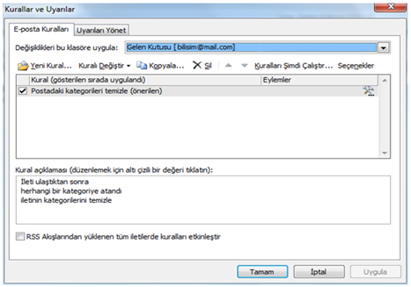
Kurallar ve Uyarılar Tanımlama
Kural oluşturmak için giriş sekmesinde taşı grubunda kuralları tıklanarak açılır menüde kuralları ve uyarıları yönet seçeneği ile Resim 3.16’daki pencereye ulaşılarak ayarlar gerçekleştirilebilir.

Slide 87
E-postaları Düzenleme
Bu işlemleri gerçekleştirmek için dosya menüsünde seçenekler tıklanır, açılan pencerede posta menüsü tıklanarak düzenleyici seçenekleri butonuna tıklanarak ilgili ayarlar yapılabilir.

Slide 88
Masaüstü Uyarı Seçenekleri
Masaüstü uyarısı, yeni e-posta iletisi, toplantı isteği veya görev isteği alındığında masaüstünde görüntülenen bir bildirimdir. Masaüstü uyarısı varsayılan olarak açıktır.
Masaüstü uyarıları varsayılan olarak açıktır. Masaüstü uyarıları kapatılıp daha sonra açılmak istenebilir. Örneğin, bir dinleyici grubu karşısında sunu yapılıyorsa gizli kalması tercih edilen bilgiler masaüstü uyarıları aracılığıyla ekranda görüntülenmesi engellenmiş olunur.
Masaüstü uyarı ayarlarını yapabilmek için dosya menüsünde seçenekler tıklanır, açılan pencerede posta menüsü tıklanarak masaüstü uyarısı ayarları butonuna tıklanarak ilgili ayarlar yapılabilir.

Slide 89
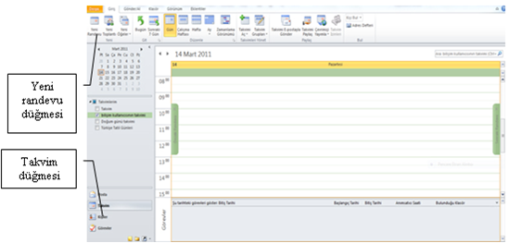
Takvimi Yönetme
Takvime Randevu Kaydetme

Slide 91
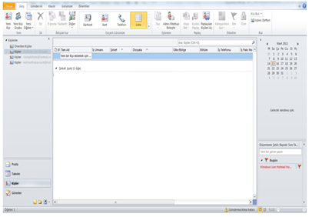
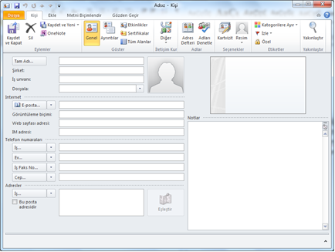
Kişiler Klasörü İle Çalışma
Kişi Ekleme ve Güncelleştirme

Slide 92
Görevler
Görev Tanımlama : Bir görev tanımlamak için e-posta yönetim yazılımı ekranında sol alt köşede görevler düğmesi tıklanır. Pencerede artık görevler ile ilgili araçlar yer alacaktır. Yeni bir görev eklemek için giriş menüsünde yeni görev sekmesi tıklanarak görev tanımlanacak pencere açılmış olacak.

Slide 94
Görev Güncelleme

Slide 95
İNTERNET GÜVENLİĞİ
Açılır Pencere Engelleyicisi
Açılır pencere, görüntülenen web sitesinin üst kısmında görünen küçük bir web tarayıcısı penceresidir. Açılır pencereler genellikle web sitesini ziyaret eder etmez açılır ve çoğunlukla reklamcılar tarafından oluşturulur.

Slide 97
Kimlik Avı
Çevrimiçi kimlik avı (phishing), kişisel ve finansal bilgileri bir e‑posta iletisi veya web sitesi aracılığıyla elde etmek amacıyla bilgisayar kullanıcılarını kandırmak için kullanılan bir yöntemdir. Sık rastlanan bir kimlik avı dolandırıcılığı banka, kredi kartı şirketi veya saygın bir çevrimiçi satıcı gibi güvenilir bir kaynaktan gönderilmiş gibi görünen bir e‑posta iletisiyle başlar. E‑posta iletisinde, alıcılar kendilerinden hesap numarası veya parola gibi bilgilerin istendiği sahte bir web sitesine yönlendirilir. Bu bilgiler genellikle kimlik hırsızlığı amacıyla kullanılır.

Slide 99
İçerik Danışmanı
İçerik danışmanı, bilgisayarın İnternet üzerinde eriştiği içerik türlerini denetleyen bir araçtır. İçerik danışmanını etkinleştirdikten sonra yalnızca ölçütlere uyan veya bu ölçütlerin üzerinde derecelendirilmiş içerik görüntülenir. Ayarlar tercihlere göre ayarlanabilir. Bilgi ve deneyim zenginliği sunan İnternet, çocuklar için önemli bir kaynaktır. Bununla birlikte çocuklar için uygun olmayan bilgiler de sunabilir. İçerik danışmanını kullanmak için öncelikle gözetmen parolası oluşturmalı ve ardından çocukların web kullanımı için uygulanmak istenilen filtreler ve kurallar belirlenebilir. Ayarları değiştirmek için değişiklikleri yapmadan önce gözetmen parolasıyla oturumun açılması gerekir.

Slide 101
İnternet Virüslerinden Korunma
Güvenlik, bilgisayar kullanan ve İnternet veya ağ bağlantısı olan tüm kullanıcılar için hayati öneme sahiptir. Bu nedenle bilgisayarı koruma altına almak gerekmektedir. Peki neler yapılmalıdır bilgisayardaki güvenliği sağlamak için?

Slide 102
Güvenlik duvarı yazılımı kullanılmalı
Anti-Virüs yazılımları ile bilgisayar koruma altına alınmalı
İşletim Sistemi güncelleştirmeleri yapılmalı
Şüpheli görünen, orjinal olmayan veya işlevi tam bilinmeyen uygulamaların bilgisayara yüklenmesinden kaçınılmalı.
E-Postalar kontrolsüz açılmamalı.
Kişisel bilgiler ve şifreler başkaları ile hiçbir şekilde paylaşılmamalı.

